Slide 1


Projeyi hazırlayanlar : 1. RAMADAN ARAP 2. MUSTAFA ELBARRI
rAspberry pi kullanarak yüz tanıma kapı kilidi açma

Slide 2
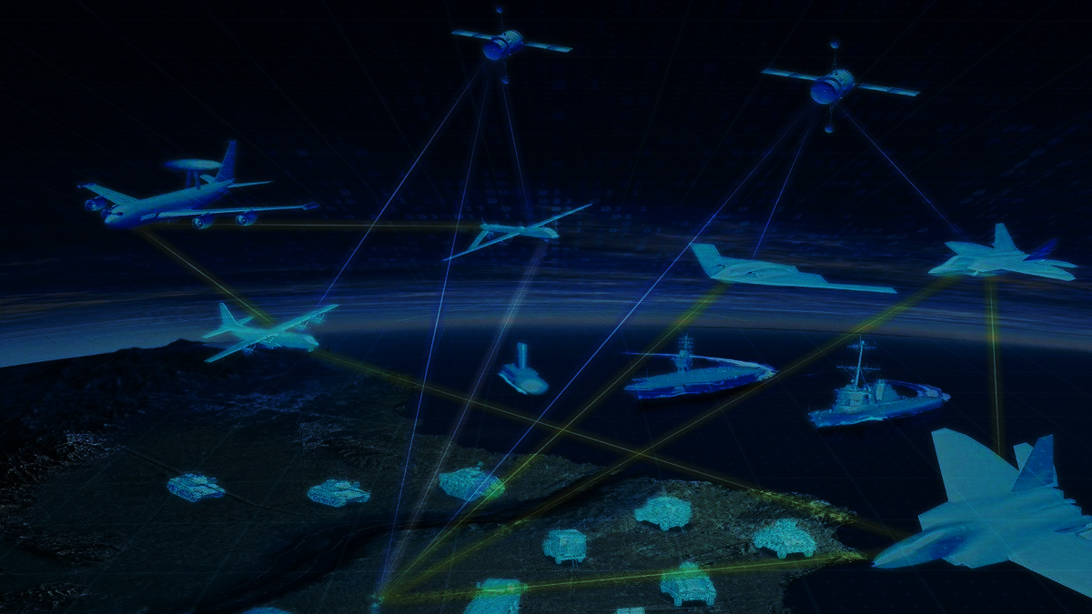
PROJE BAŞLANGICI
Bu proje, Raspberry Pi kullanarak bir yüz tanıma tabanlı kapı kilidi açma sistemi geliştirmeyi hedeflemektedir. Yüz tanıma teknolojisi, bireylerin fiziksel özelliklerini kullanarak güvenlik sağlama açısından benzersiz bir yaklaşım sunmaktadır. Proje kapsamında, kameralar aracılığıyla yüz verileri işlenecek, tanımlama algoritmaları çalıştırılacak ve yalnızca tanımlanan kişilere kapının açılması sağlanacaktır.
Bu projeye başlarken ilk olarak hangi kodlama dilini kullanmamız gerektiğine karar vermemiz gerekiyordu. Python dilinde hazır kütüpheneler var olduğu için python dili tercih ettik ve işimiz kolaylaştırdı ve araştırmalarımıza Python dili üzerinden başladım.

Slide 3
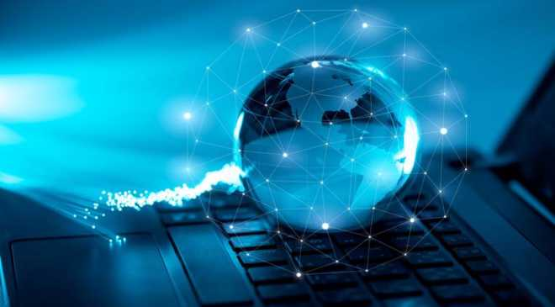
PROJE İLERLEYİŞİ
Proje ile ilgili araştırmalarımız sırasında birçok kaynaktan yararlandık.
İnternette yüz tanıma sistemleriyle ilgili çeşitli örnekler bulduk.
Her ne kadar bu örneklerin çoğu doğrudan işimize yaramasa da, önemli bilgiler edinmemize ve projemizde hızlı bir şekilde ilerlememize yardımcı oldu.
Python dilinde aktif olarak sıkça çalıştığımız için bu örnekleri projemize entegre etmekte zorlanmadık.
Ancak daha önce OpenCV ile hiç çalışmadığımız için bazı noktalarda yabancılık çektik.
Bu eksiklikleri gidermek adına bir süre OpenCV üzerine çalışmalar yaptık ve sistemi sorunsuz bir şekilde projemize uyarladık.

Slide 4
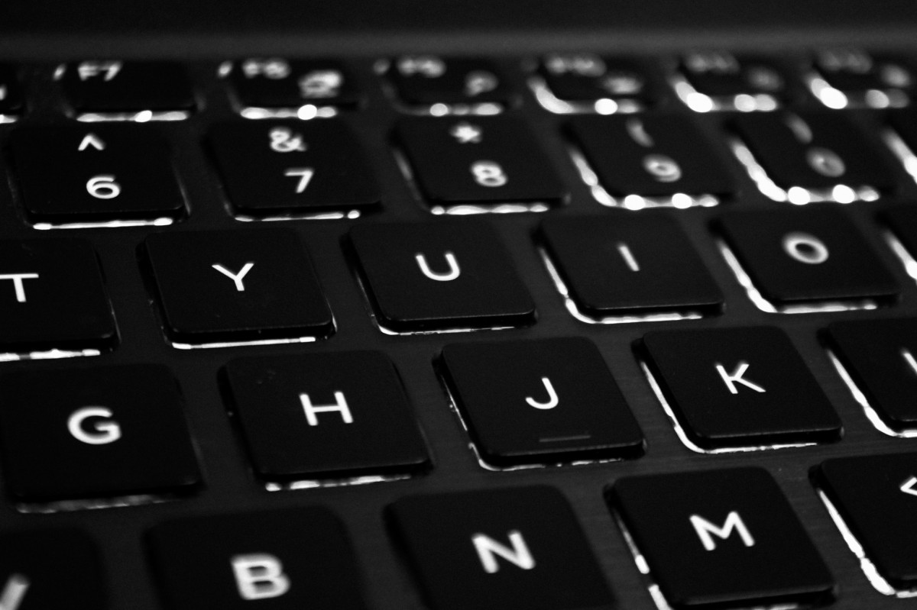
Open cv
OpenCV'nin ne olduğunu ve nasıl çalıştığını anlamak için bir süre internette çeşitli videolar izledik ve örnekler inceledik. Bu çalışmalar, temel mantığı kavramamıza büyük ölçüde yardımcı oldu ve kendi bilgisayarımızda bu örnekleri denemeye karar verdik. Ancak OpenCV'yi bilgisayarımıza kurmaya çalışırken bazı sorunlarla karşılaştık. Özellikle "dlib" ve "cmake" kütüphanelerini yükleme aşamasında problem yaşadık. Bu sorunu çözmek için birçok kaynaktan araştırmalar yaptık, ancak uzun bir süre boyunca çözüm bulamadık.
Sorunun nedenini araştırırken kullandığımız Python sürümünün OpenCV için desteklenmediğini öğrendik. Mevcut durumda Python 3.9 sürümünü kullanıyorduk, ancak OpenCV için Python 3.6 sürümünün daha uygun olduğunu fark ettik. Bunun üzerine Python 3.6 sürümünü indirip OpenCV'yi bu sürüme uygun şekilde yeniden kurduk. Bu adımlarla birlikte karşılaştığımız sorunu çözdük ve çalışmalarımıza sorunsuz bir şekilde devam ettik.

Slide 5
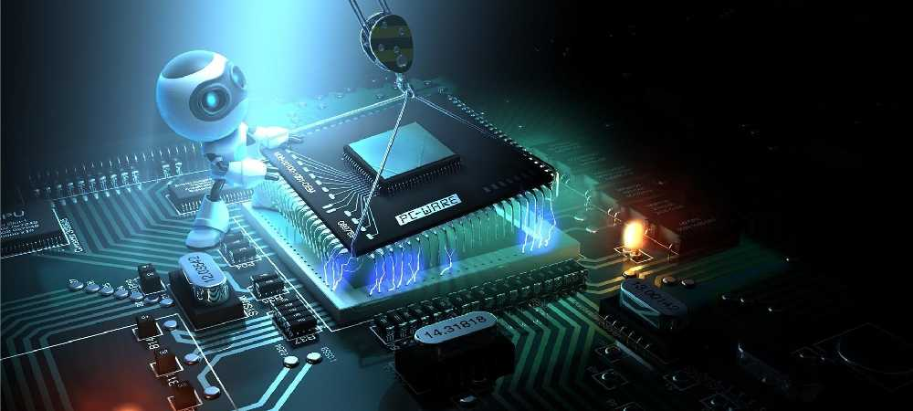
Python kodu hazırlama
Python kodunu hazırlarken birçok kaynaktan faydalandık.
Bu kaynaklar arasında en çok yardımcı olanlar YouTube ve StackOverflow siteleri oldu.
YouTube'da bulunan yüz tanıma kodlama videolarından faydalandık ve kendi kodumuzu yazarken bize rehberlik etti. Özellikle CodingEntrepreneurs kanalı, yüz tanıma sistemini en verimli şekilde nasıl optimize edebileceğimiz konusunda bize çok değerli fikirler sundu. StackOverflow ise yazılımcıların deneyimlerini paylaştığı bir forum olarak bize büyük katkı sağladı. Bu siteyi, yazdığımız kodda karşılaştığımız hataları çözmek veya kullandığımız fonksiyonları daha işlevsel hale getirmek için sıklıkla kullandık.

Slide 6
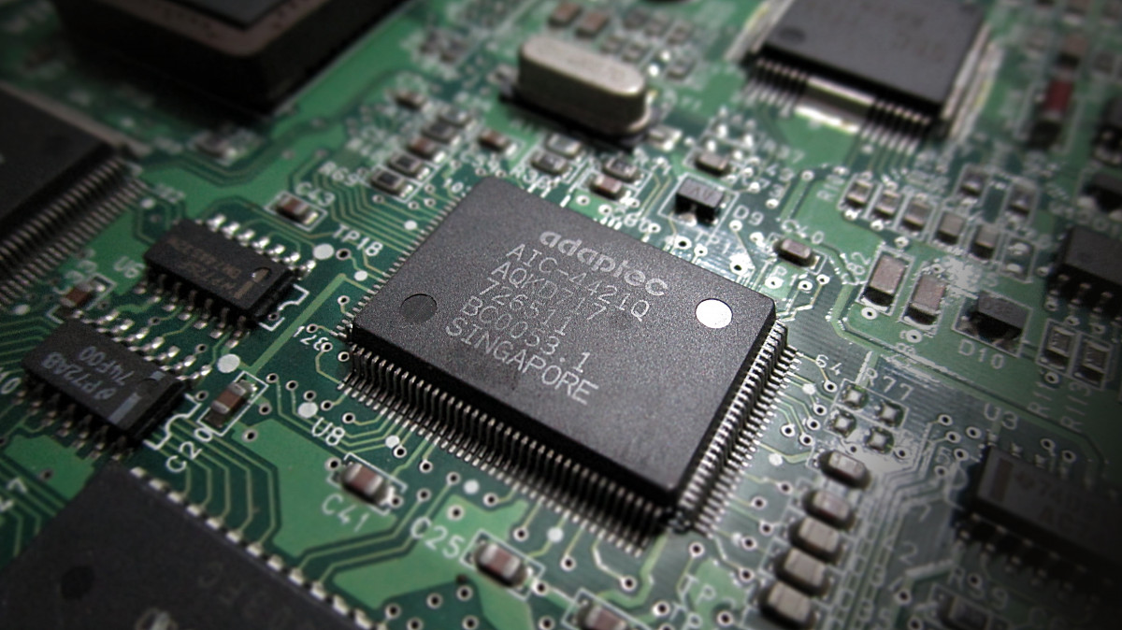
KULANILAN MALZEMELER
Kamera için bir webcam satın aldık. Raspberry Pi olarak ise üniversitedeki Raspberry Pi Model B'yi kullandık. Kapı kilidi olarak Selenoid kilidin daha uygun olacağına karar verdik, çünkü bazı yapılmış örneklerde de bu kilidin kullanıldığını sıkça gördük. Rölenin tek kanallı olması ihtiyacımızı karşılayacağı için tek kanallı bir röle siparişi verdik. Ayrıca 64GB'lık bir microSD kart sipariş ettik. Kullanacağımız 12V güce ihtiyaç duyacağımız için 3 adet 6800mAh ve 3.7V'luk pil ve bu pilleri yerleştirebileceğimiz bir pil kutusu sipariş ettik. Bağlantıları yapmak için gerekli jumper kablolar elimizde mevcuttu.

Slide 7
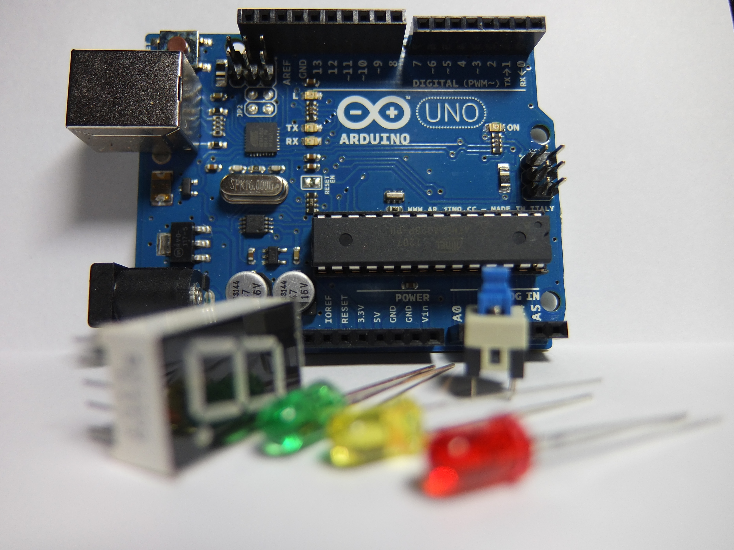
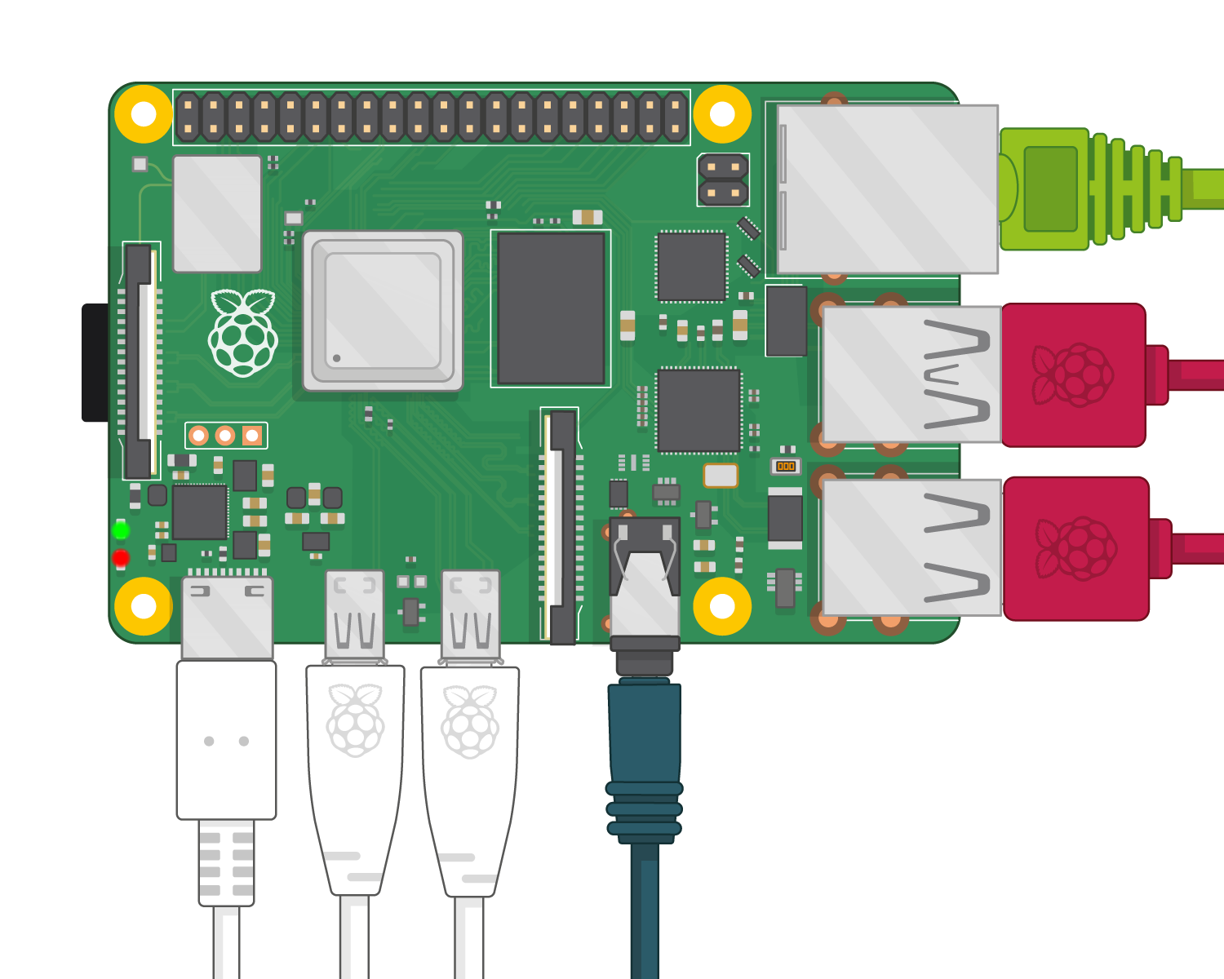
Raspnerry pi nedir ?
Raspberry Pi, küçük boyutlarıyla dikkat çeken ve düşük maliyetli bir bilgisayardır. Genellikle eğitim amaçlı kullanılan bu cihaz, aynı zamanda hobi projeleri, robotik, IoT (Internet of Things), medya merkezleri ve daha birçok alanda kullanılmaktadır. Raspberry Pi, kredi kartı boyutlarında olup, genellikle GPIO pinleri gibi özellikleriyle elektronik projelere kolayca entegre edilebilir.
İlk olarak 2012 yılında Raspberry Pi Foundation tarafından üretilen bu bilgisayar, başlangıçta düşük gelirli öğrencilere bilgisayar bilimleri eğitimini erişilebilir kılmak amacıyla tasarlanmıştır. Ancak zamanla dünya çapında hobiistlerin ve profesyonellerin de ilgisini çekmiş ve büyük bir topluluk oluşturmuştur.
Raspberry Pi, üzerinde CPU, RAM, HDMI portu, USB portları, Ethernet portu, GPIO pinleri, MicroSD kart yuvası gibi temel bileşenleri barındırır. Bu cihaz, farklı modelleriyle gelişmiş özellikler de sunar. Örneğin, daha yeni modellerde Type-C güç girişi, daha hızlı işlemciler, daha fazla RAM kapasitesi ve daha yüksek çözünürlüklü grafik çıkışı gibi iyileştirmeler bulunmaktadır.
Düşük maliyetli olması, açık kaynak yazılımlarla uyumlu çalışabilmesi ve çok geniş bir destek topluluğuna sahip olması, Raspberry Pi'yi dünya çapında popüler yapmıştır. Hem amatör kullanıcılar hem de profesyoneller, Raspberry Pi ile kişisel bilgisayarlar, medya merkezleri, oyun konsolları, robotlar ve daha pek çok projeyi inşa edebilmektedir.

Slide 8

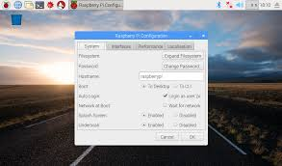
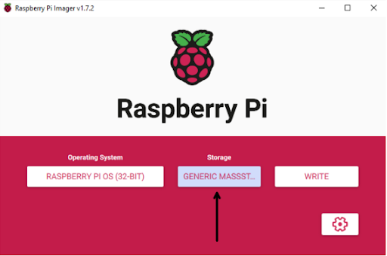
Rasbperri pi kurulum
Raspberry Pi kurulumunu yapmak için gerekli olan MicroSD kart ve kart okuyucuyu temin ettik. Ardından, kullanacağımız işletim sistemi olarak Raspberry Pi OS 32-bit'i indirdik ve Etcher adlı yazılım ile bu işletim sistemini MicroSD karta yazdık. MicroSD kartı gerekli slota yerleştirdik ve Raspberry Pi'ye güç verdik. Bu işlemi takiben Raspberry Pi otomatik olarak açılmaya başladı. Açılış ekranında belirli ayarların yapılması istendi. Bu ayarları tamamladıktan sonra, Raspberry Pi tamamen çalışmaya hazır hale geldi.

Slide 9
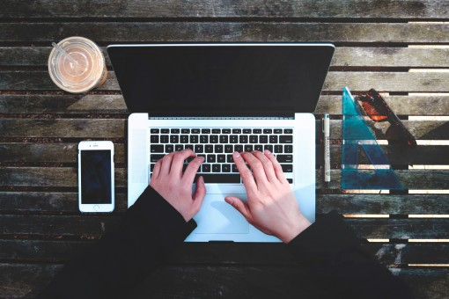
Rasbperry pi ile çalışma
Bu projedeki çalışmalarımı Raspberry Pi'ye aktarmak oldukça zor oldu. Raspberry Pi'ye işletim sistemini kurup açtıktan sonra, ilk olarak OpenCV kütüphanesini yüklemeye çalıştık. İlk denememizde başarısız olduk, hata bizden 3 gün aldı ardından Python sürümünü kontrol ettik ve herhangi bir sorun olmadığını gördük. Ancak karşılaştığımız soruyla ilgili elimizde hiçbir bilgi yoktu. İndirme işlemi sorunsuz şekilde başlıyordu fakat %99'a geldiğinde otomatik olarak iptal oluyordu. OpenCV'nin farklı sürümlerini indirmeyi denesek de bu da işe yaramadı. Farklı Python sürümleriyle de aynı problemle karşılaştık. İşletim sistemini yeniden kurmayı bile denedik. Birkaç gün süren başarısız denemelerden sonra, Linux işletim sisteminin Windows'a göre daha kompleks bir yapıya sahip olduğunu fark ettik.
Bu sorunu çözebilmek için indirme işlemlerini sanal bir ortamda yapmaya karar verdik. Gerekli kütüphaneleri ve dosyaları sanal ortamda indirip kurarak, doğru sonuçlar alabileceğimizi düşündük. Sanal ortamı kurduktan sonra, OpenCV'nin gerekli sürümünü indirmeyi denediğimizde, bu sefer kurulumun başarılı olduğunu gördük. Linux işletim sistemi üzerindeki bu birkaç gün süren uğraş sayesinde daha tecrübeli hale geldik ve projeyi ilerletirken daha rahat çalışmamızı sağladı.

Slide 10
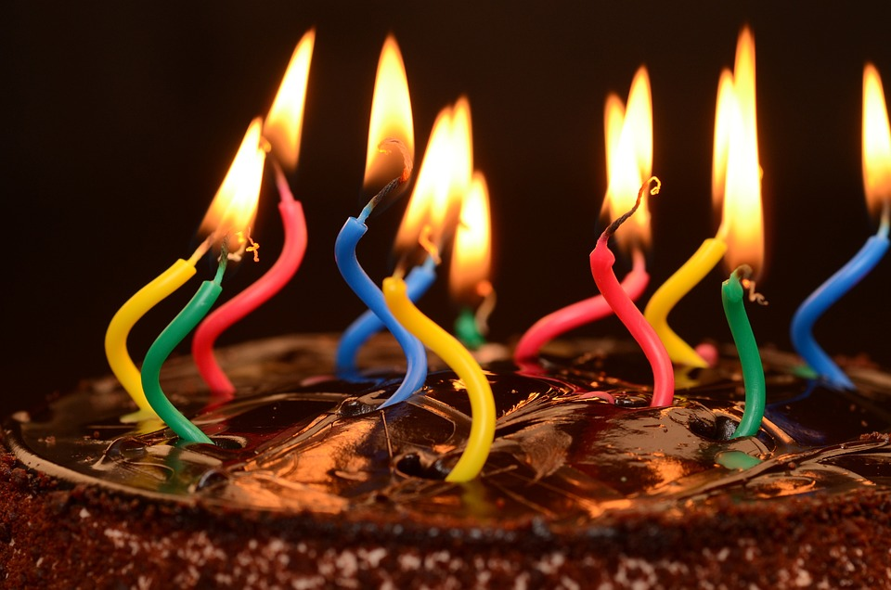
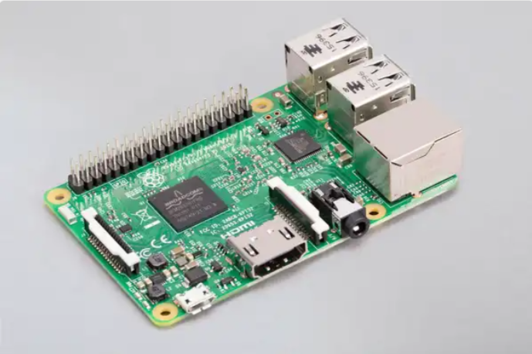
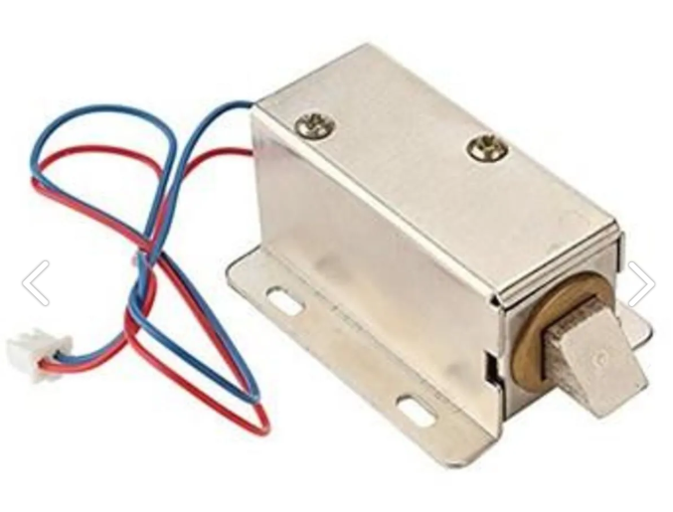
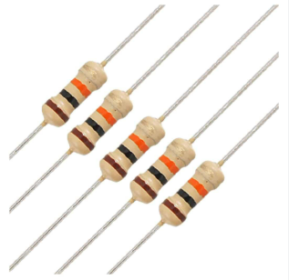
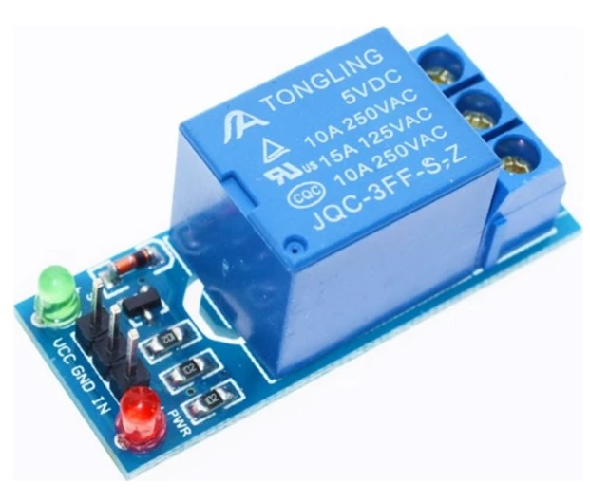
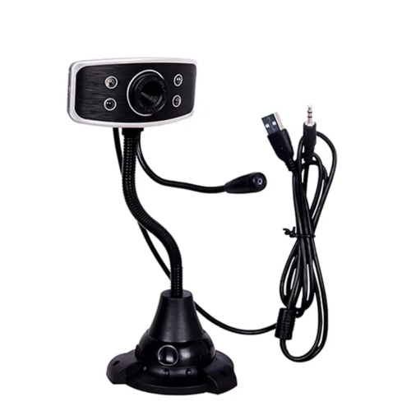
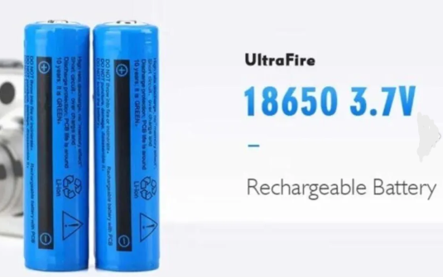
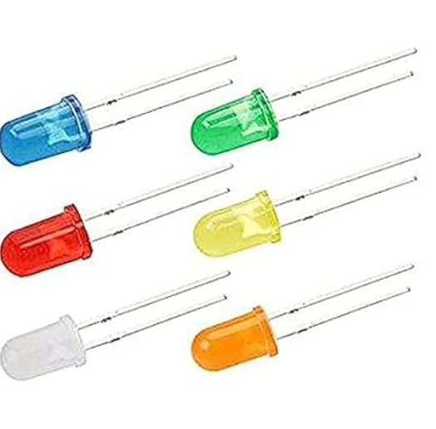
Kullanılan malzemeler
5v Tek kanallı röle
Selenoid Kapı Kilidi
Dirençler 330 watt
Rasbperri pi 3
3 tane pil 3.7V
Web cam
LED yeşil ve kırmızı

Slide 11
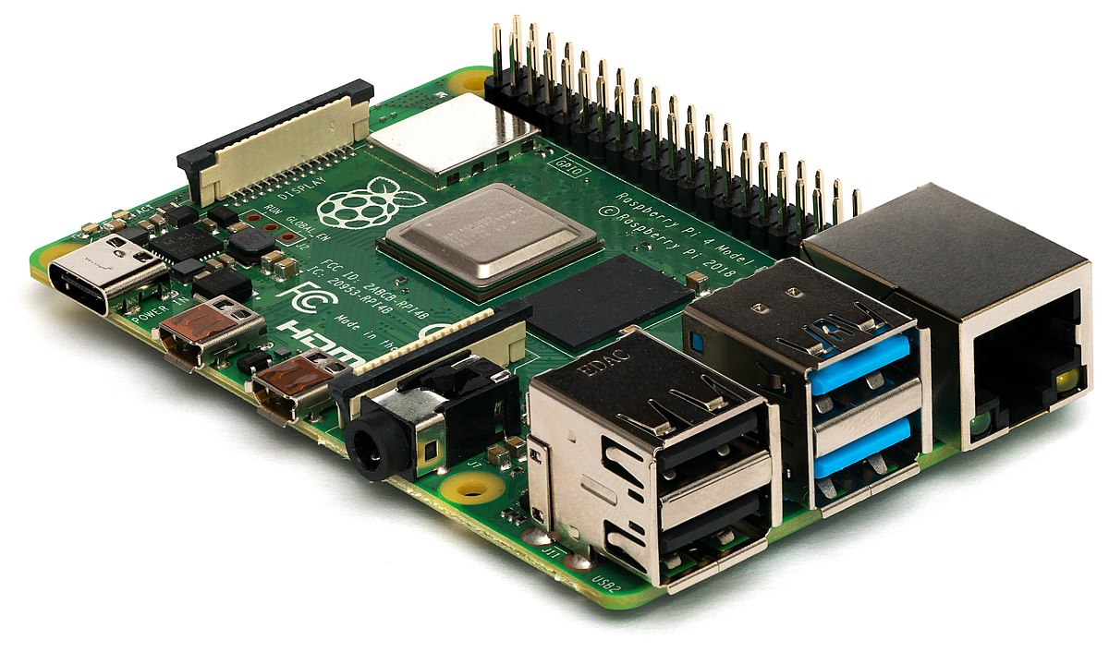
Materyallerin bağlıntıları
Materyaller elimize ulaştıktan sonra, ilk iş olarak hepsinin düzgün çalışıp çalışmadığını kontrol ettik. Testleri yaptıktan sonra, materyaller arasındaki bağlantıları nasıl yapacağımızı ve hangi pinleri kullanmamız gerektiğini araştırmaya başladık. Röle için 5 Volt ihtiyacımız olduğunu bildiğimiz için, Raspberry Pi'nin 5 Volt çıkışını ve Ground çıkışını kullanmamız gerektiğini fark ettik. Ancak, hangi pinlerin giriş ve çıkış olduğunu bilmediğimiz için, internetteki datasheet'leri inceledik ve pinlerin yerlerini belirledik. Röle için de aynı yöntemi kullandık ve internette giriş ve çıkışların nasıl kullanılması gerektiğini tespit ettik.
Solenoyid kilidin ise 2 çıkışı bulunuyordu. Birisi artı, diğeri ise eksi çıkışıydı. Pil kutusunun da aynı şekilde bir artı ve bir eksi çıkışı vardı. Komple sistemin nasıl bağlanması gerektiğini anlamak için internette bir süre araştırma yaptık ve örnek olabilecek sistemleri inceledik. Bu sistemlerden bize uyabilecek olanları referans olarak alıp, bağlantıları yaptık.

Slide 12
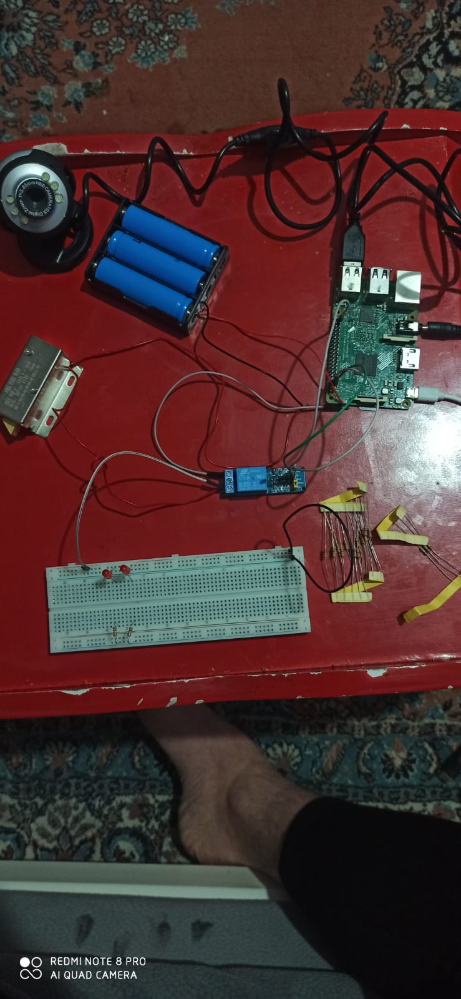
Materyallerin bağlıntıları
Kendi sistemimiz için yaptığımız bağlantılar

